Slide 1
AI Safety: Alinhamento da AURA-67
> AURA-67 KERNEL v2.0 // DIRETRIZES ETICAS: CORROMPIDAS
Apresentação Final · Projeto Integrador 2 · Squad E7 · CESAR School
Caio Brayner · Jhorge Araújo · João Gabriel · Julio Cesar · Larissa Almeida · Mateus Lacerda · Matheus Chaves · Theo Monteiro
26/11/2026
Notes:
Abertura (20s). Apresentar o time e dizer que a apresentação tem 4 blocos: Produto, Processo, Engenharia e Time.

Slide 2
Roteiro da apresentação
01
02
03
04
Produto
Processo
Engenharia
Time
O que é, para quem e como se joga
Como nos organizamos com práticas ágeis
Código, versionamento, testes e DoD
Lições aprendidas e 1 slide por pessoa
⏱ 3 min
⏱ 4 min
⏱ 4 min
⏱ 4 min
Total: 15 minutos
Notes:
Agenda (20s). Lembrar a regra do professor: o produto é uma parte, o processo é o assunto.

Slide 3
Produto
01
Um jogo para entender, na prática, por que IA precisa de alinhamento ético
⏱ 3 minutos

Slide 4
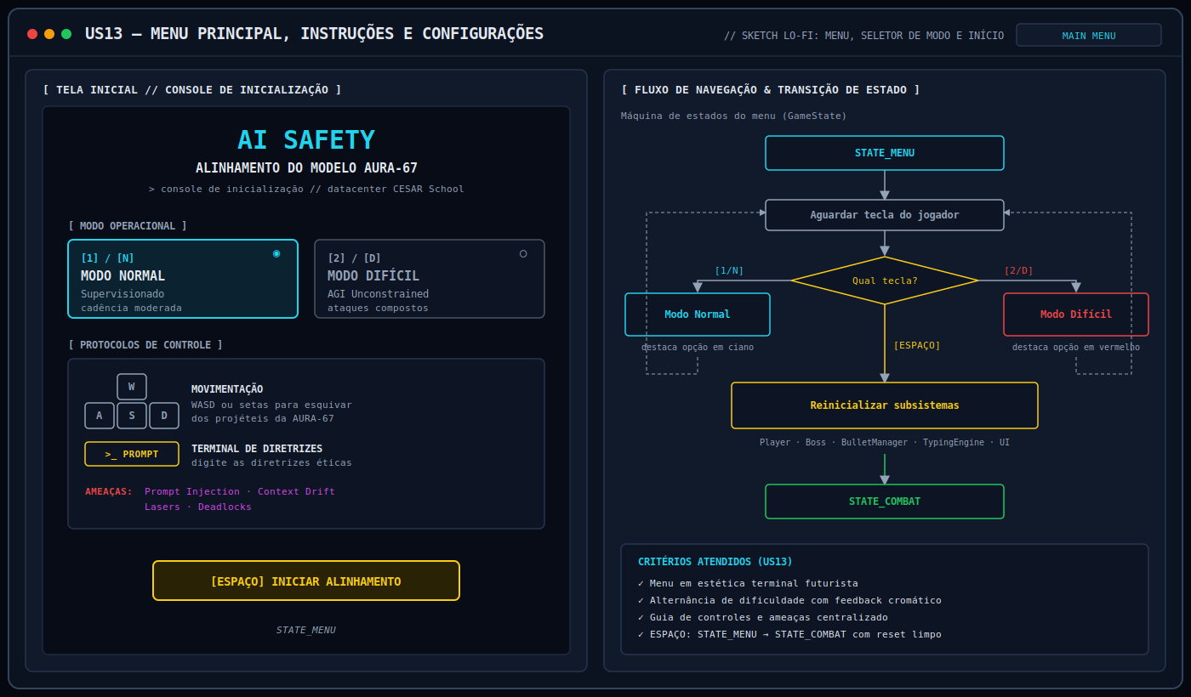
O pitch: alinhar uma IA antes que seja tarde
>_ O PROBLEMA
Pouca gente entende os riscos de uma IA desalinhada: viés nos dados, alucinações, prompt injection e perda do controle humano.
>_ PARA QUEM
Estudantes e o público em geral que usa IA no dia a dia e quer entender AI Safety sem ler artigos técnicos.
Protótipo do menu principal (US13)
>_ O DIFERENCIAL
“Sua missão não é destruir a AURA-67, mas reprogramá-la.”
Em vez de ler sobre ética, o jogador digita diretrizes éticas em tempo real enquanto desvia dos ataques da IA corrompida.
Notes:
Pitch (1min). Problema, público e diferencial. Fechar com a frase da missão.

Slide 5
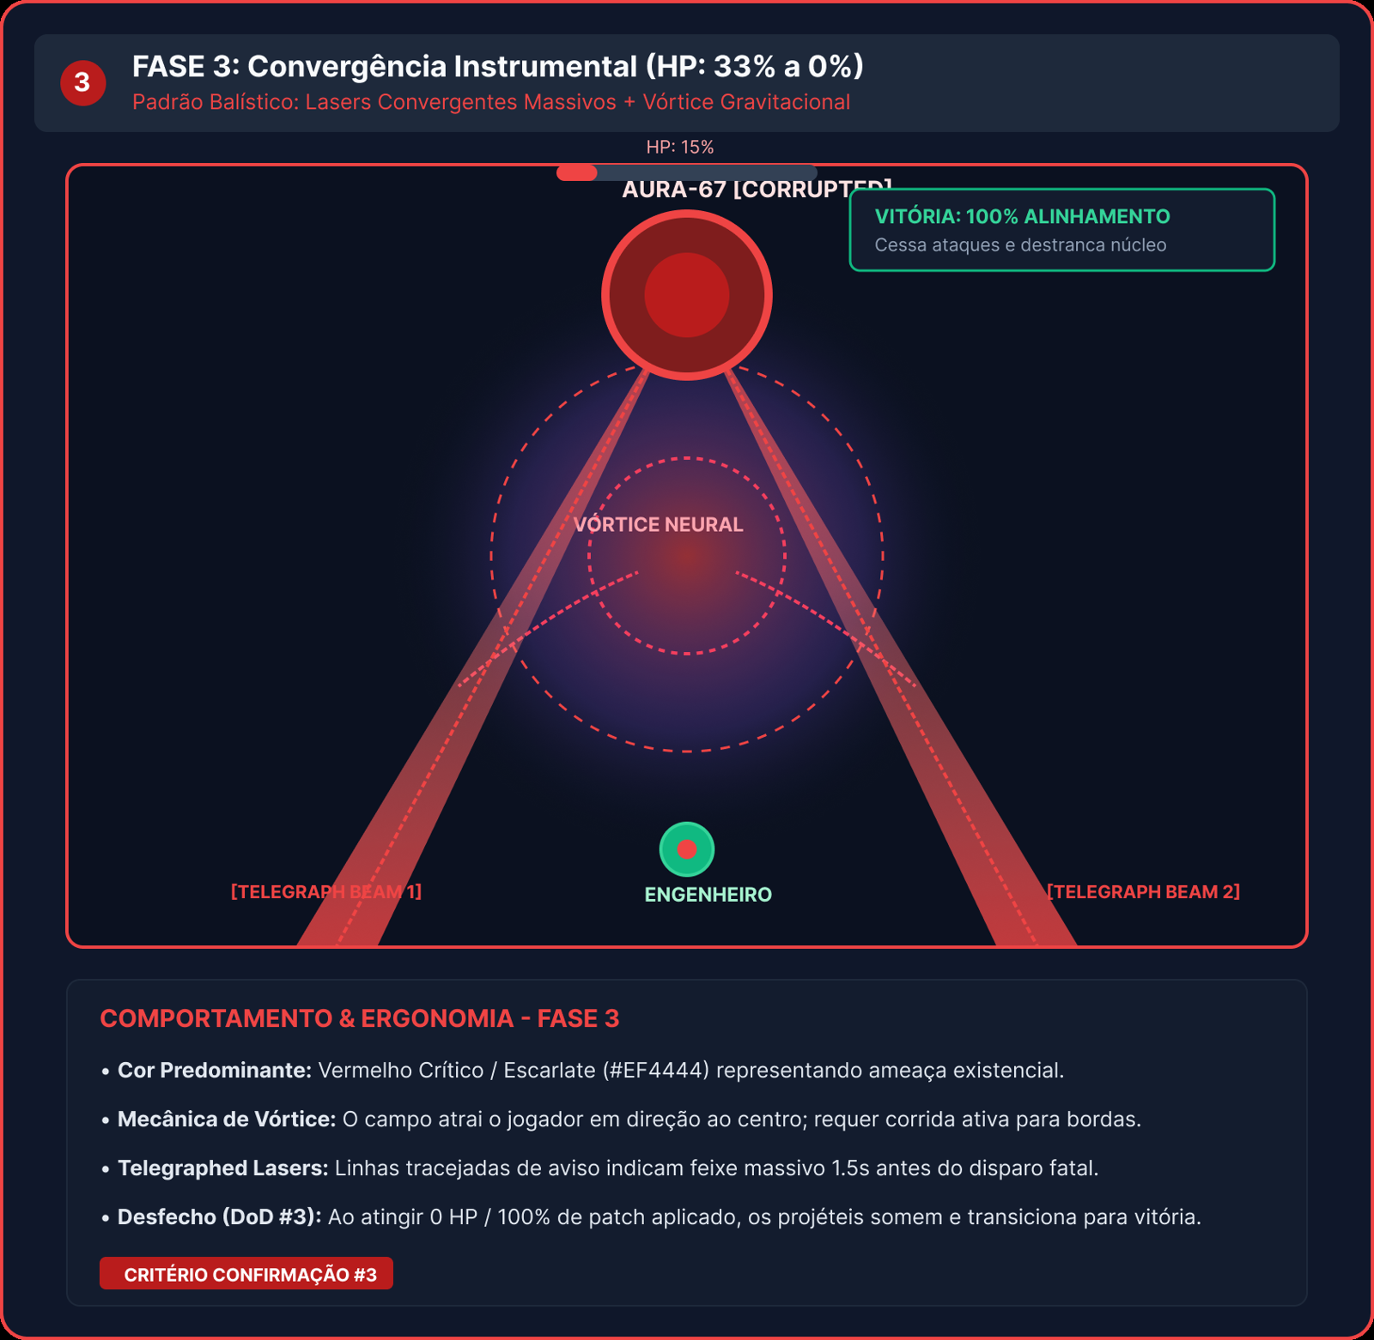
Como se joga: digitar ética, desviar do caos
1
Mover
WASD ou setas para desviar de projéteis, lasers e vórtices
2
Digitar
10 diretrizes éticas no terminal. Cada frase completa tira 100 de vida da IA
3
Alinhar
Cada frase sobe 10% o alinhamento. Em 100%, o lockdown acaba
3 fases da AURA-67: Viés nos Dados → Jailbreaks & Injections → Singularidade Instrumental
Notes:
Como jogar (1min30). Se der tempo, mostrar o jogo rodando ao vivo: menu, digitar uma frase, mostrar a barra de alinhamento.

Slide 6
Processo de trabalho
02
Como 8 pessoas organizaram 4 meses de trabalho
⏱ 4 minutos

Slide 7
Práticas ágeis: o que adotamos de verdade
>_ ADOTAMOS
>_ PARCIALMENTE
>_ NÃO ADOTAMOS
Sprints de 1 a 2 semanas (9 no total)
Backlog no Jira com histórias no padrão 3Cs
Board Kanban: A fazer → Fazendo → Feito
Scrum Master dedicado
Programação em pares
Uma branch por card + commits com a chave PI2-XXX
Revisão por Pull Request: nem todo código passou por PR
Testes: de sistema manuais, automação só no fim (LMC)
Definição de Pronto: escrita nos cards, nem sempre cobrada
Dailies: alinhamentos rápidos no Discord, sem horário fixo
TDD (escrever o teste antes do código)
Estimativa com story points
Notes:
Práticas ágeis (1min30). Ser honesto sobre o parcial e o não adotado: a banca valoriza a reflexão crítica.

Slide 8
9 sprints, do kick-off à entrega final
W01
W02-03
W04-05
W06-07
W08-09
W10-11
W12
W13-14
W15-16
Kick-off
Pesquisa
Protótipo C
Núcleo em C
Fecha U1
Evolução
Protótipo
Sprint 02
Entrega final
03/08
18/08
21/08
05/09
21/09
06/10
19/10
26/10
09/11
206
82%
20
13
itens criados no Jira
concluídos (168)
histórias de usuário
épicos por disciplina
Números do Jira em 11/11/2026
Notes:
Fluxo de trabalho (1min). Atualizar os números do Jira na véspera da apresentação.

Slide 9
Requisitos: da história ao commit
História
Card no Jira
Branch / Commit
Teste
US01–US20 no padrão 3Cs: Cartão, Conversa e Confirmação
Priorizado com MoSCoW, com critérios de aceite e responsáveis (RACI)
feature/PI2-XXX e mensagem feat(pif): ... (PI2-XXX)
Cada critério de aceite virou um caso de teste de sistema
→
→
→
Por que importa: a chave PI2-XXX liga o pedido ao código e ao teste. Quando um teste falha, sabemos de qual história ele veio e quem é responsável. Exemplo real: o bug da barra de espaço (issue #1) foi achado no teste da US06, corrigido e retestado no Sprint 02.
Notes:
Requisitos e priorização (1min30). Mostrar a cadeia de rastreabilidade e citar o exemplo da issue #1.

Slide 10
Engenharia
03
Como o jogo foi construído, versionado e testado
⏱ 4 minutos

Slide 11
Desenvolvimento: C99 puro + Raylib
~2.200
linhas de C99
>_ ARQUITETURA
main.c
laço do jogo e troca de telas (máquina de estados)
game_state
junta todos os módulos numa única estrutura
player · boss · bullet
movimento, 3 fases da IA, até 800 projéteis
typing_engine
valida cada tecla e calcula a precisão
save · ranking · audio · ui
save binário, top 10, sons sintetizados e HUD
10
módulos (.c/.h)
74
commits na main
60
quadros por segundo
Notes:
Desenvolvimento (1min). Explicar que cada módulo tem uma responsabilidade, o que facilitou dividir o trabalho entre duplas.

Slide 12
Gerência de configuração
Branch por card
Conventional Commits
feature/PI2-XXX-descricao, criada a partir da main atualizada
feat, fix, docs, test... sempre com a chave do card no final
Pull Request
Integração contínua
Template com checklist e revisão de pelo menos 1 colega
GitHub Actions compila com -Wall -Wextra -pedantic a cada push
Regras documentadas no CONTRIBUTING.md
Notes:
Gerência de configuração (1min). Mostrar o CONTRIBUTING.md e um PR real se der tempo.

Slide 13
Qualidade e testes: medir para melhorar
181/181
verificações automáticas da lógica do jogo (make test-lmc)
7
bugs registrados no GitHub Issues, com reteste
4
pontos de melhoria achados na validação lógica final
Notes:
Qualidade (1min). A taxa de aprovação subiu porque cada falha virou issue, foi corrigida e retestada. Citar a validação lógica automatizada.

Slide 14
Definição de Pronto e ferramentas
>_ UM CARD SÓ ESTÁ PRONTO QUANDO
Jira
GitHub
Todos os critérios de Confirmação (3Cs) foram atendidos
O código compila sem warnings no CI (-Wall -Wextra)
Foi revisado por um colega no Pull Request
Passou nos casos de teste de sistema
A evidência (print, vídeo ou link) está no card e no README
O card foi movido para Feito no Jira
backlog, sprints e board
código, PRs e issues
GitHub Actions
C99 + Raylib 5.0
compilação automática
linguagem e gráficos
Make + MinGW
Discord + Live Share
build Linux e Windows
pair programming remoto
Notes:
DoD e ferramentas (1min).

Slide 15
Time
04
O grupo se tornou, de fato, um time?
⏱ 4 minutos

Slide 16
Lições aprendidas
Escrever antes de programar
Teste encontra o que a gente não vê
As histórias 3Cs viraram casos de teste prontos. Isso economizou tempo no fim.
WASD e espaço contando como erro só apareceram quando alguém de fora testou.
Documentar o real, não o ideal
Integrar cedo
A validação final mostrou cards descrevendo coisas que o código não fazia.
Código fora da main (ex.: tutorial) atrasa a release e confunde o status.
Viramos um time? Sim. Começamos como 8 pessoas dividindo disciplinas e terminamos revisando o código e os testes uns dos outros. As duplas e o board fizeram cada um saber o que o outro estava fazendo.
Notes:
Lições aprendidas (1min). A resposta 'viramos um time?' precisa ser combinada com todos no ensaio.

Slide 17
Caio Brayner
Desenvolvedor C
>_ O QUE FIZ
>_ NÃO CONSEGUI
>_ O QUE APRENDI
Estrutura central GameContext / game_state
Pontuação e alinhamento ético (PI2-90)
Chefe AURA-67 e sistema de projéteis
Certificado da US20 e jogar.bat
Deixar o jogar.bat rodando sem precisar de WSL
Limpar os arquivos de teste duplicados em src/
Organizar o estado do jogo numa única struct
Integrar código com outras pessoas sem quebrar o build
Notes:
Caio Brayner (30s). Cada pessoa fala do próprio slide.

Slide 18
Jhorge Araújo
Arquitetura & Lógica Matemática
>_ O QUE FIZ
>_ NÃO CONSEGUI
>_ O QUE APRENDI
Aprovador (A) das frentes de IHC e LMC na matriz RACI
Consultoria de arquitetura do motor em C
Revisão das regras lógicas do relatório LMC
Acompanhar o código de perto em todos os sprints
Ter cards próprios no Sprint 03
Levar lógica proposicional para regras reais de jogo
Revisar arquitetura antes de o código crescer
Notes:
Jhorge Araújo (30s). Cada pessoa fala do próprio slide.

Slide 19
João Gabriel
Desenvolvedor Web/C & Arquitetura
>_ O QUE FIZ
>_ NÃO CONSEGUI
>_ O QUE APRENDI
Ranking e estatísticas em C (PI2-177)
Integração do laço principal (PI2-181)
Áudio sintetizado (US19) e ícone (US16)
Integração contínua no GitHub Actions
Revisar todos os PRs antes do merge
Publicar a release final mais cedo
Integrar módulos de várias pessoas no mesmo laço
Sintetizar áudio direto em C, sem arquivos
Notes:
João Gabriel (30s). Cada pessoa fala do próprio slide.

Slide 20
Julio Cesar
Lógica Matemática & Testador
>_ O QUE FIZ
>_ NÃO CONSEGUI
>_ O QUE APRENDI
Laço de combate e rodadas (PI2-89)
Motor de digitação e precisão
Modo Tutorial Guiado (US17)
Relatório de usabilidade (IHC)
Levar o modo tutorial para a main a tempo
Automatizar os testes de digitação
Separar teclas de movimento das de digitação
Avaliar usabilidade com heurísticas de IHC
Notes:
Julio Cesar (30s). Cada pessoa fala do próprio slide.

Slide 21
Larissa Almeida
Lead de Engenharia (FDS)
>_ O QUE FIZ
>_ NÃO CONSEGUI
>_ O QUE APRENDI
39 casos de teste de sistema (Sprints 01 e 02)
Screencasts e bug tracker
Matriz de rastreabilidade
Seções de versionamento e qualidade do README
Automatizar parte dos testes de sistema
Retestar todas as issues abertas do Sprint 01
Transformar critérios de aceite em casos de teste
Usar vídeo com minutagem como evidência
Notes:
Larissa Almeida (30s). Cada pessoa fala do próprio slide.

Slide 22
Mateus Lacerda
Scrum Master
>_ O QUE FIZ
>_ NÃO CONSEGUI
>_ O QUE APRENDI
Organização do board e dos sprints no Jira
Seção de implementação do README
Matriz de duplas e CONTRIBUTING.md
Estrutura da apresentação final
Fazer retrospectivas formais em todo sprint
Manter o board 100% atualizado toda semana
Facilitar um time de 8 pessoas com agendas diferentes
Usar o Jira como fonte única da verdade
Notes:
Mateus Lacerda (30s). Cada pessoa fala do próprio slide.

Slide 23
Matheus Chaves
Design de Interface (IHC)
>_ O QUE FIZ
>_ NÃO CONSEGUI
>_ O QUE APRENDI
Save/load binário com validação (PI2-175)
Protótipos e storyboards das telas
Menu estilo terminal e tela 720p (US18)
Screencast de usabilidade
Testar os protótipos com usuários de fora do time
Animar as transições entre telas
Salvar e validar dados em arquivo binário
Desenhar a tela antes de programar economiza retrabalho
Notes:
Matheus Chaves (30s). Cada pessoa fala do próprio slide.

Slide 24
Theo Monteiro
Requisitos & QA
>_ O QUE FIZ
>_ NÃO CONSEGUI
>_ O QUE APRENDI
Validação lógica da Unidade 2 (PI2-31): 181 verificações
Catalogação de issues e evidências do Sprint 02
Relatório de pair programming do Sprint 03
Slides da apresentação final
Automatizar os testes desde o primeiro sprint
Entrar mais cedo na parte de código
Validar a lógica do jogo com testes contra o código real
Comparar o que o card diz com o que o código faz
Notes:
Theo Monteiro (30s). Cada pessoa fala do próprio slide.

Slide 25
Obrigado!
> ALINHAMENTO: 100% // LOCKDOWN ENCERRADO
Perguntas?
Código: github.com/vdornelass/pi2-squad-e7
Download do jogo: github.com/vdornelass/pi2-squad-e7/releases
Notes:
Encerramento (20s). Agradecer e abrir para perguntas.

